Slide 1
Классификация типов кодового смешения в речи русскоязычных блогеров
Гич Ольга Николаевна

Slide 2
Материал:
Фрагменты из видео русскоязычных блогеров, включающих англоязычные вкрапления
226 контекстов
215 контекстов для обучения модели (пропорция 70/30 тренировочное и тестовое множество)
11 контекстов для валидационное множество

Slide 3
Классы:
Partly fixed – англоязычные вкрапления, форма которых зафиксирована в словарях русского языка, но значение не зафиксировано (55)
Mixed – англоязычные вкрапления, которые ассимилировались в языке, приобрели русскую фонетику и/или морфологию, но не зафиксированы в словарях (85)
Forced switch – вынужденное переключение на английский язык в речи, так как в русском языке отсутствует аналог, может присутствовать русское произношение. Чаще всего это бренды, терминология, аббревиатуры, культурные реалии, названия фильмов, песен, музыкальных исполнителей и т п. (38)
True switch – переключение в речи на английский язык, при возможности выразить ту же мысль на русском языке. Часто сопровождается попыткой передать английское произношение (37)

Slide 4
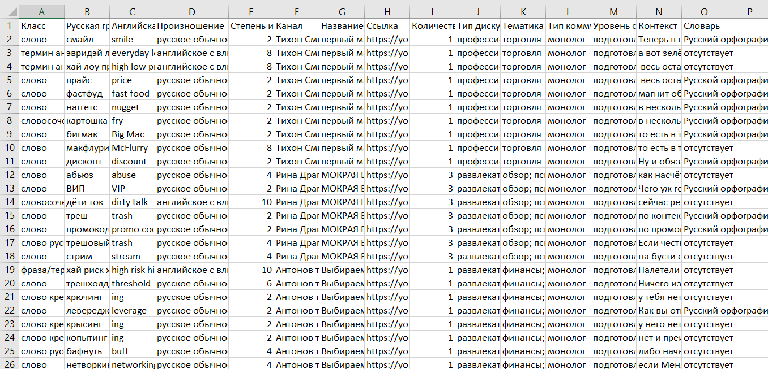
Датасет

Slide 5
Этап 1. Загрузка и подготовка данных
Загрузка датасета
Деление на множество для обучения и для валидации
Замена цифр на наименования классов
Подсчет классов
Обработка текста (приведение всех слов в русской графике к нижнему регистру)
Создание n-граммов

Slide 6
Этап 2. Кодирование данных и подготовка тренировочного и тестового множества
Конкатенация столбцов в независимую переменную
Векторизация X переменной (Tf-Idf) и кодирование y переменной (LabelEncoder)
Разделение на тренировочное и тестовое подмножество

Slide 7
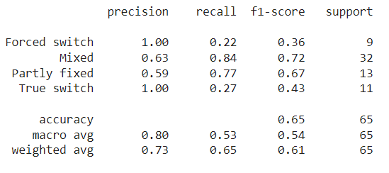
Модели
Логистическая регрессия

Slide 8
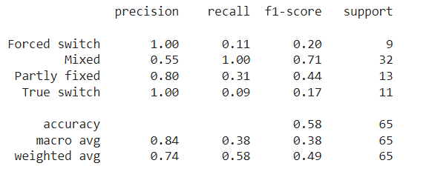
Модели
Мультиномиальный наивный байесовский классификатор

Slide 9
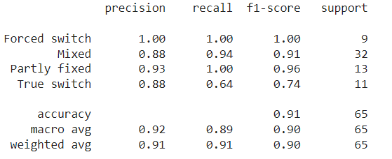
Стекинг моделей
Рандомный лес + Градиентный бустинг + Логистическая регрессия

Slide 10
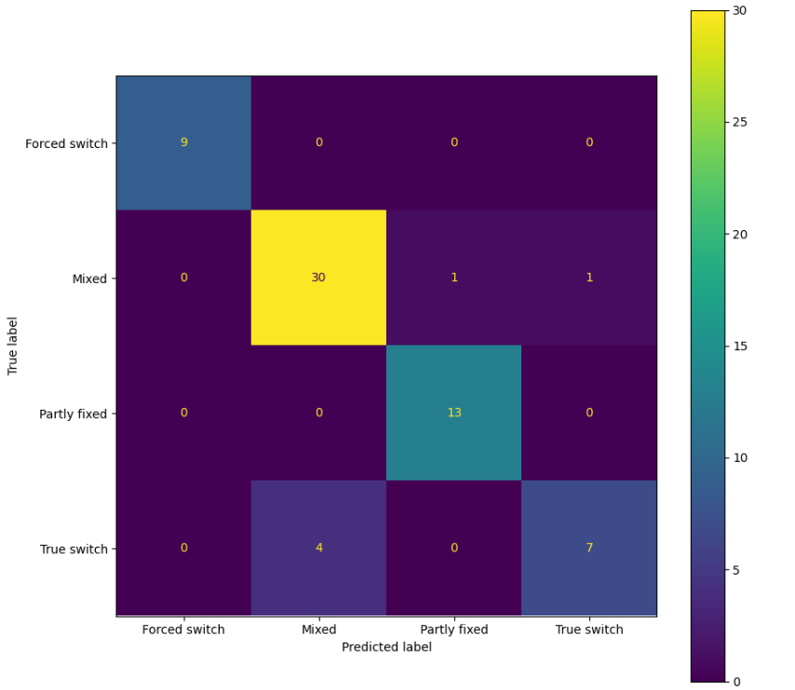

Slide 11
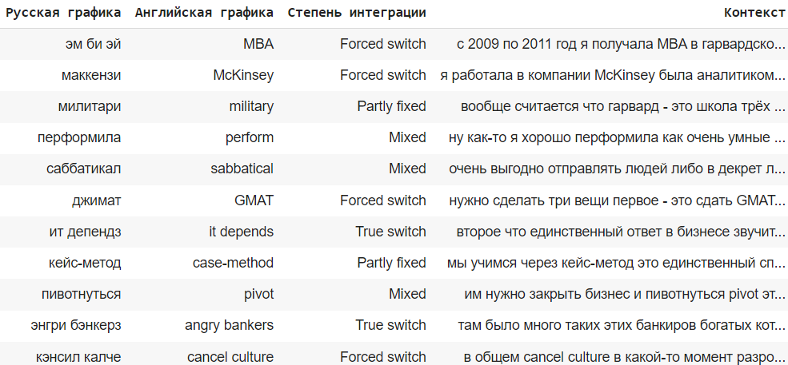
Этап 3. Использование модели на новом наборе данных

Slide 12


Этап 3. Использование модели на новом наборе данных

